Slide 1
액션 태그
4

Slide 2
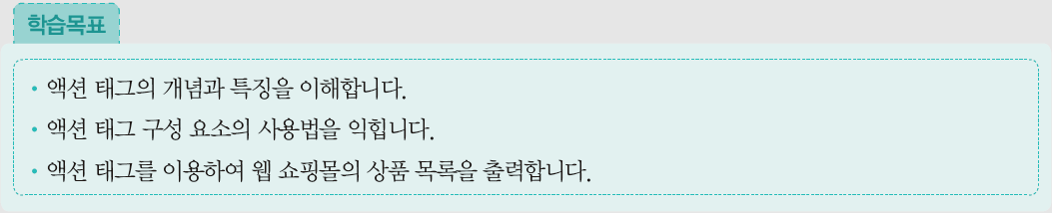
1
액션 태그의 개요
2
forward 액션 태그의 기능과 사용법
3
include 액션 태그의 기능과 사용법
4
Param 액션 태그의 기능과 사용법
5
자바빈즈 액션 태그의 기능과 사용법
6
[웹 쇼핑몰] 상품 목록 표시하기

Slide 3
1. 액션 태그의 개요
액션 태그
서버나 클라이언트에게 어떤 행동을 하도록 명령하는 태그
JSP 페이지에서 페이지와 페이지 사이 제어
다른 페이지의 실행 결과 내용을 현재 페이지에 포함
자바 빈즈(JavaBeans) 등의 다양한 기능 제공
XML 형식 <jsp: … /> 사용

Slide 4
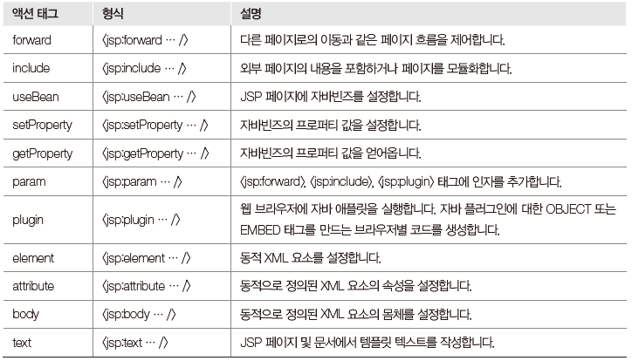
1. 액션 태그의 개요
액션 태그의 종류

Slide 5
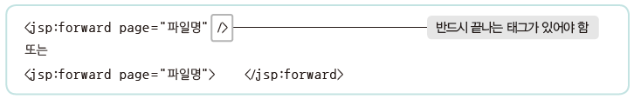
2. forward 액션 태그의 기능과 사용법
forward 액션 태그
현재 JSP 페이지에서 다른 페이지로 이동하는 태그
JSP 컨테이너는 현재 JSP 페이지에서 forward 액션 태그를 만나면
그 전까지 출력 버퍼에 저장되어 있던 내용을 모두 삭제하고
forward 액션 태그에 설정된 페이지로 프로그램의 제어가 이동
page 속성 값
현재 JSP 페이지에서 이동할 페이지의 외부 파일명
외부 파일은 현재 JSP 페이지와 같은 디렉터리에 있으면 파일명만 설정하고, 그렇지 않으면 전체 URL(또는 상대 경로)을 설정해야 함

Slide 6
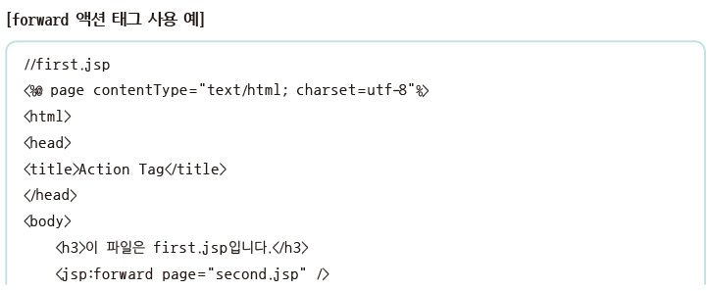

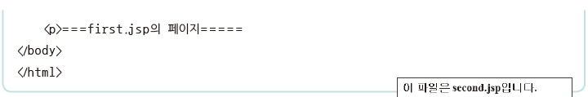
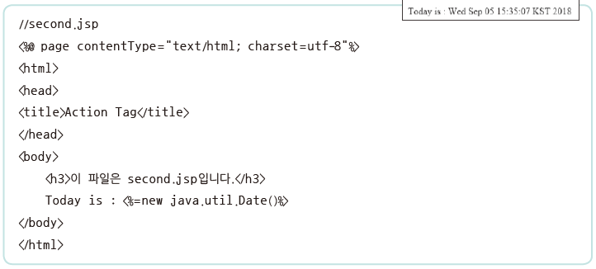
2. forward 액션 태그의 기능과 사용법

Slide 7
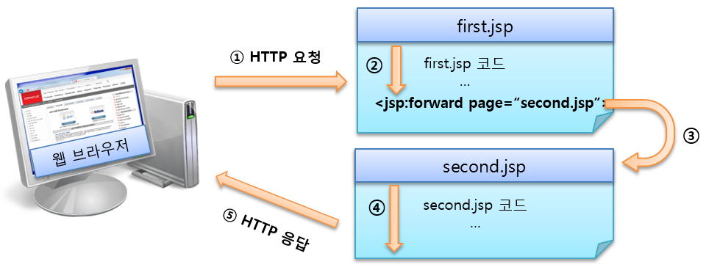
2. forward 액션 태그의 기능과 사용법
forward 액션 태그의 페이지 흐름 처리 과정

Slide 8
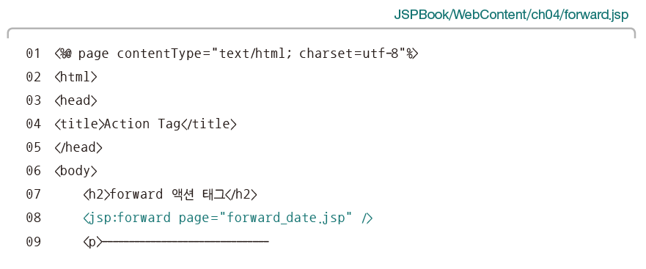
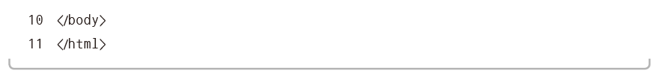
2. forward 액션 태그의 기능과 사용법

Slide 9
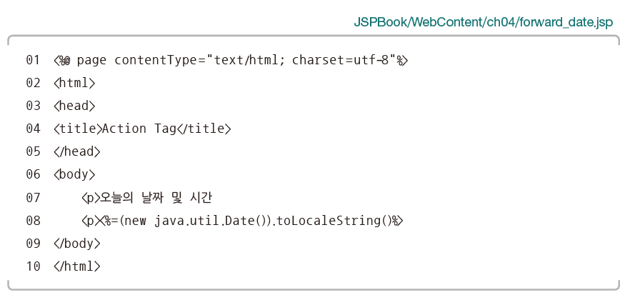
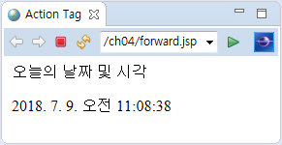
2. forward 액션 태그의 기능과 사용법

Slide 10
3. include 액션 태그의 기능과 사용법
include 액션 태그
include 디렉티브 태그처럼 현재 JSP 페이지의 특정 영역에 외부 파일의 내용을 포함하는 태그
현재 JSP 페이지에 포함할 수 있는 외부 파일은 HTML, JSP, 서블릿 페이지 등
page 속성 값
현재 JSP 페이지 내에 포함할 내용을 가진 외부 파일명
외부 파일은 현재 JSP 페이지와 같은 디렉터리에 있으면 파일명만 설정하고, 그렇지 않으면 전체 URL(또는 상대 경로)을 설정해야 함
flush 속성 값
설정한 외부 파일로 제어가 이동할 때 현재 JSP 페이지가 지금까지 출력 버퍼에 저장한 결과를 처리, 기본 값은 false
true 로 설정하면 외부 파일로 제어가 이동할 때 현재 JSP 페이지가 지금까지 출력 버퍼에 저장된 내용을 웹 브라우저에 출력하고 출력 버퍼를 비움

Slide 11
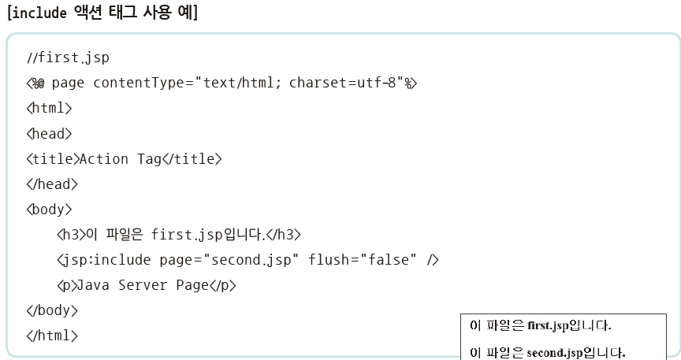
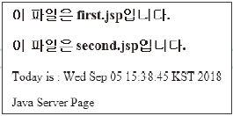
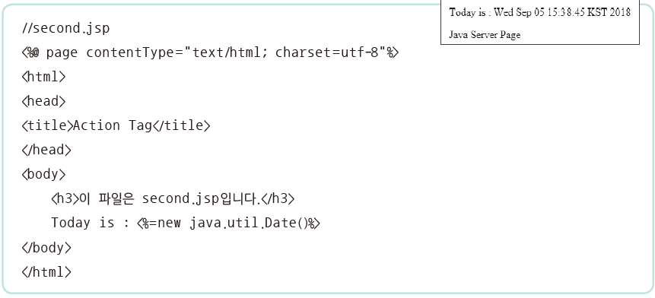
3. include 액션 태그의 기능과 사용법

Slide 12
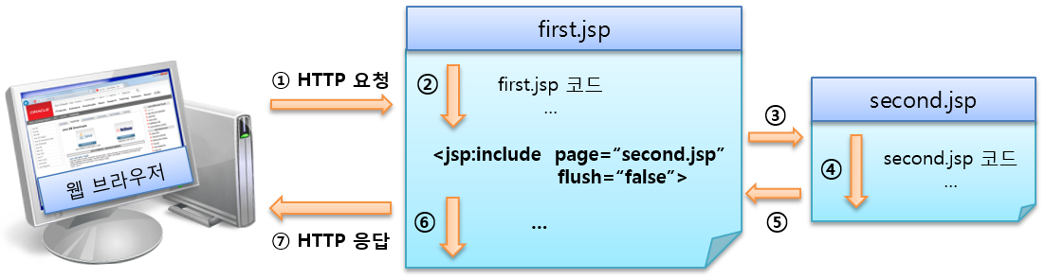
3. include 액션 태그의 기능과 사용법
include 액션 태그의 처리 과정

Slide 13
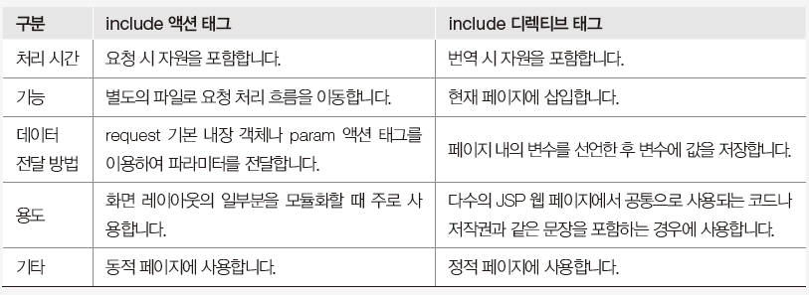
3. include 액션 태그의 기능과 사용법

Slide 14
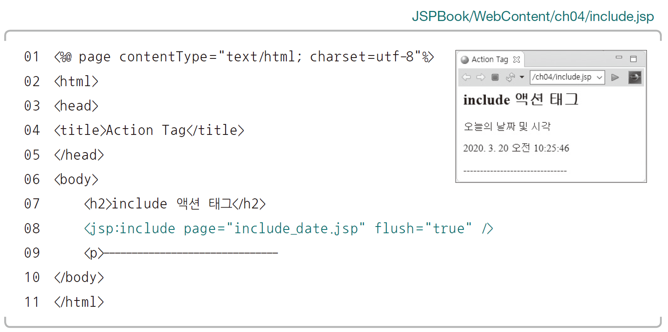
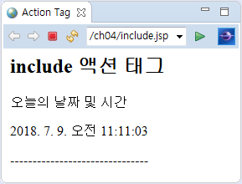
3. include 액션 태그의 기능과 사용법

Slide 15
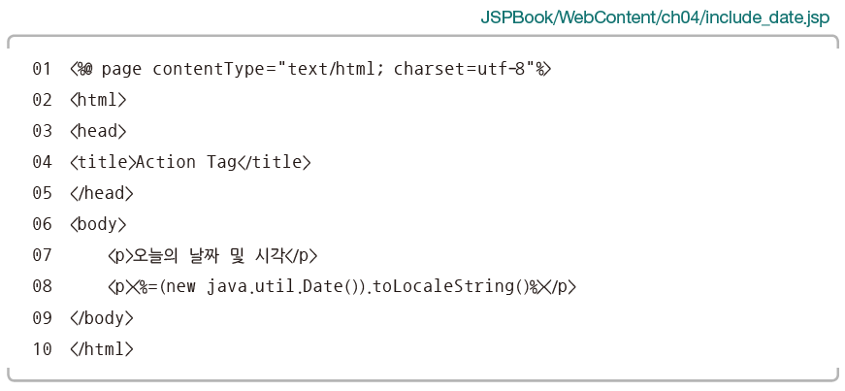
3. include 액션 태그의 기능과 사용법

Slide 16
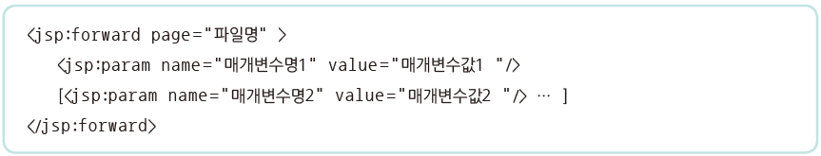
4. param 액션 태그의 기능과 사용법
param 액션 태그
현재 JSP 페이지에서 다른 페이지에 정보를 전달하는 태그
이 태그는 단독으로 사용되지 못하며 <jsp:forward>나 <jsp:include> 태그의 내부에 사용
다른 페이지에 여러 개의 정보를 전송해야 할 때는 다중의 param 액션 태그 사용

Slide 17
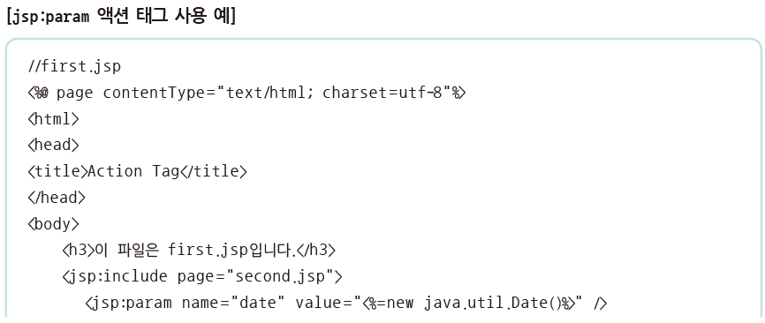
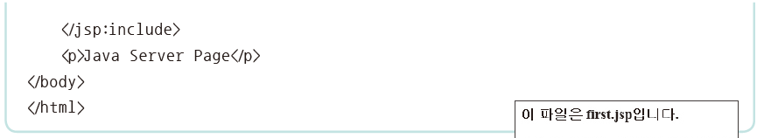

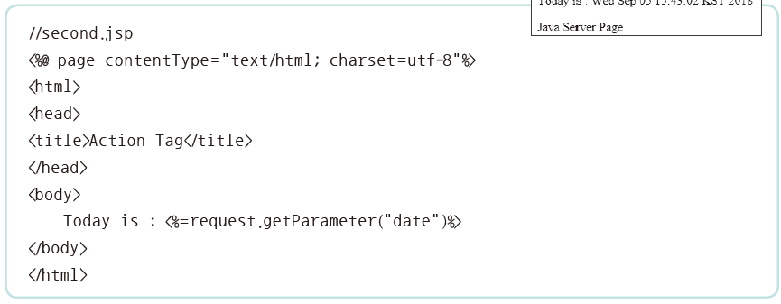
4. param 액션 태그의 기능과 사용법

Slide 18
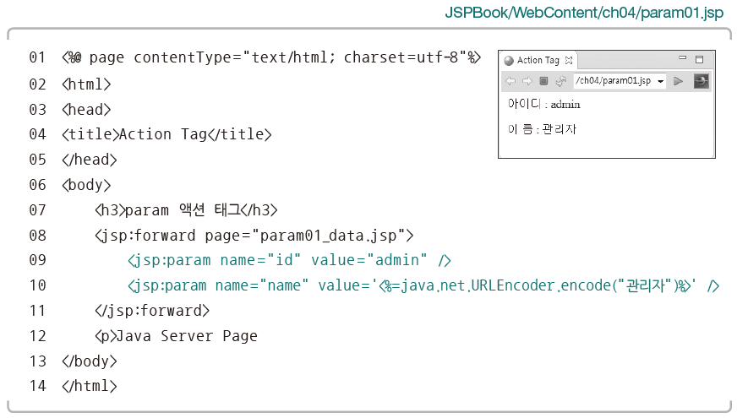
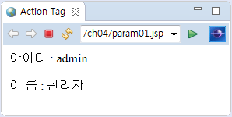
4. param 액션 태그의 기능과 사용법

Slide 19
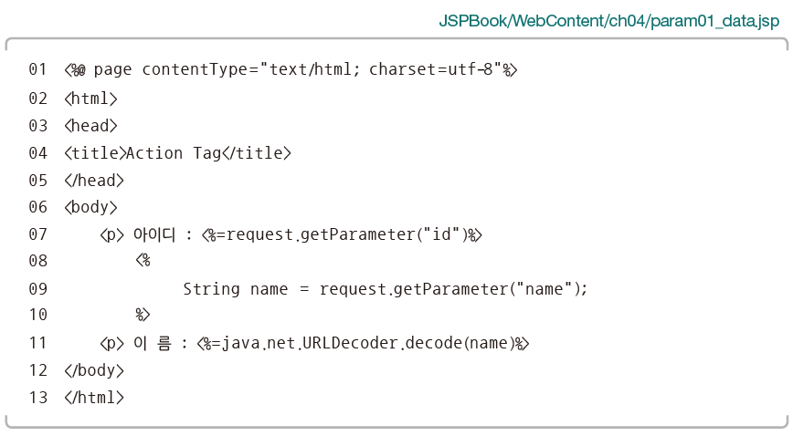
4. param 액션 태그의 기능과 사용법

Slide 20
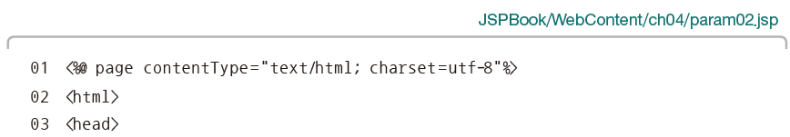
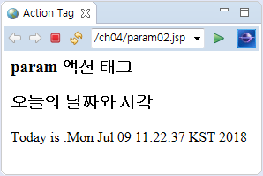
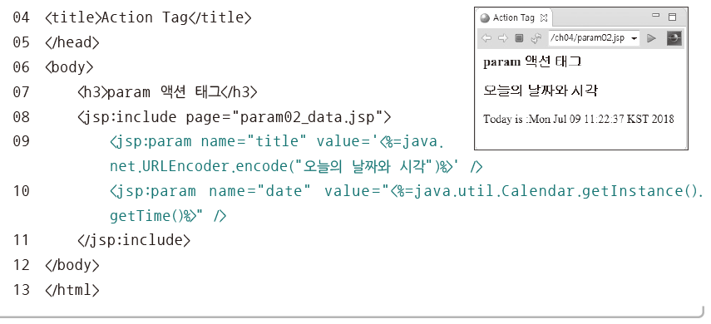
4. param 액션 태그의 기능과 사용법

Slide 21
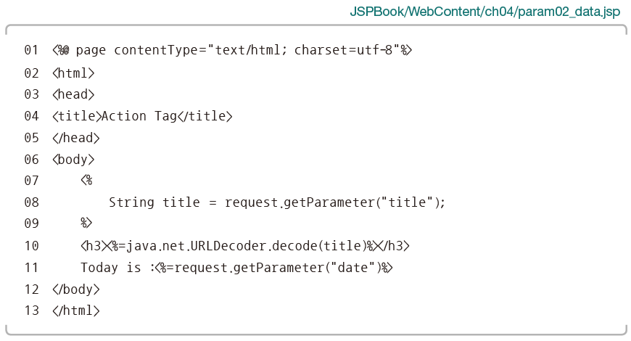
4. param 액션 태그의 기능과 사용법

Slide 22
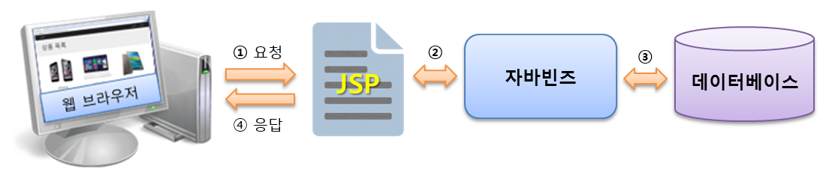
5. 자바빈즈 액션 태그의 기능과 사용법
자바빈즈
동적 콘텐츠 개발을 위해 자바 코드를 사용하여 자바 클래스로 로직을 작성하는 방법
JSP 페이지에서 화면을 표현하기 위한 계산식이나 자료의 처리를 담당하는 자바코드를 따로 분리하여 작성하는 것
JSP 페이지가 HTML과 같이 쉽고 간단한 코드만으로 구성

Slide 23
5. 자바빈즈 액션 태그의 기능과 사용법
자바빈즈를 작성할 때 규칙
자바 클래스는 java.io.Serializable 인터페이스를 구현해야 함
인수가 없는 기본 생성자가 있어야 함
모든 멤버 변수인 프로퍼티는 private 접근 지정자로 설정해야 함
모든 멤버 변수인 프로퍼티는 getter/setter( ) 메소드가 존재해야 함
getter( ) 메소드는 멤버 변수에 저장된 값을 가져올 수 있는 메소드이고,
setter( ) 메소드는 멤버 변수에 값을 저 장할 수 있는 메소드임

Slide 24
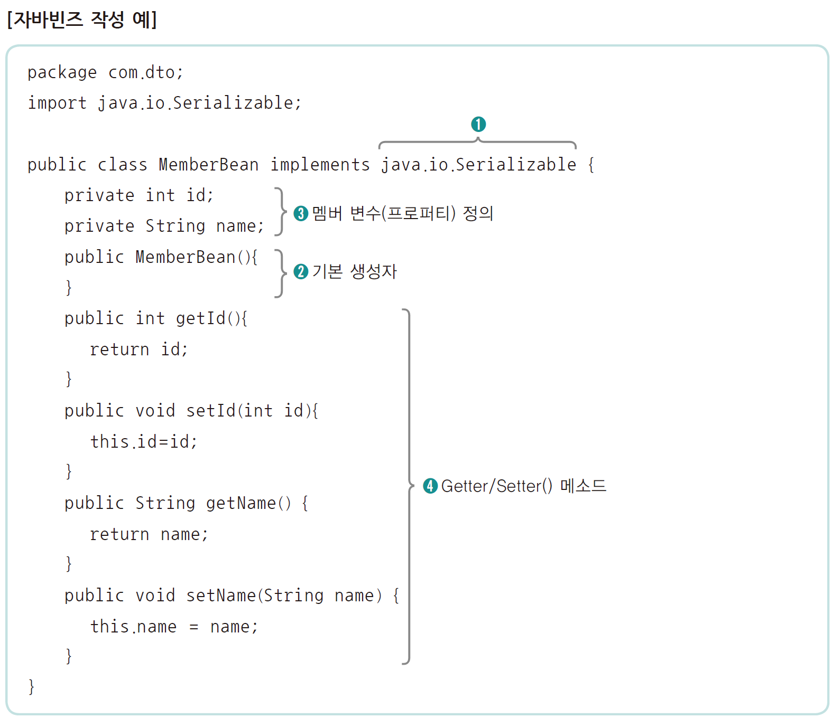
5. 자바빈즈 액션 태그의 기능과 사용법

Slide 25
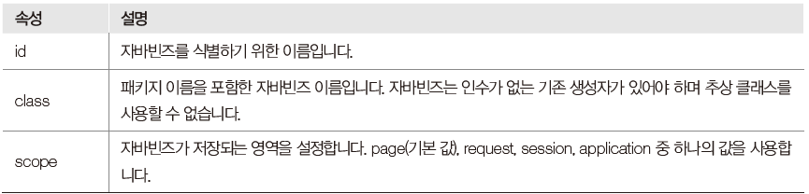
5. 자바빈즈 액션 태그의 기능과 사용법
useBean 액션 태그
JSP 페이지에서 자바빈즈를 사용하기 위해 실제 자바 클래스를 선언하고 초기화하는 태그
id 속성과 scope 속성을 바탕으로 자바빈즈의 객체를 검색하고, 객체가 발견되지 않으면 빈 객체를 생성

Slide 26
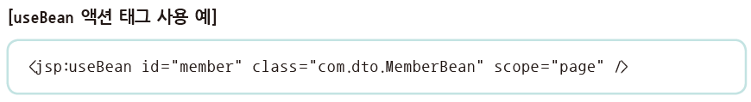
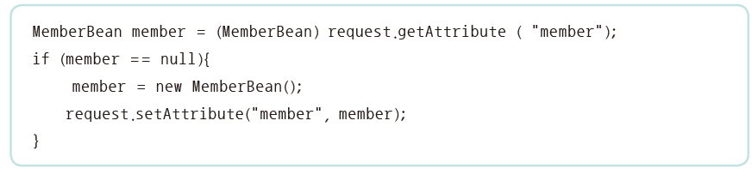
5. 자바빈즈 액션 태그의 기능과 사용법

Slide 27
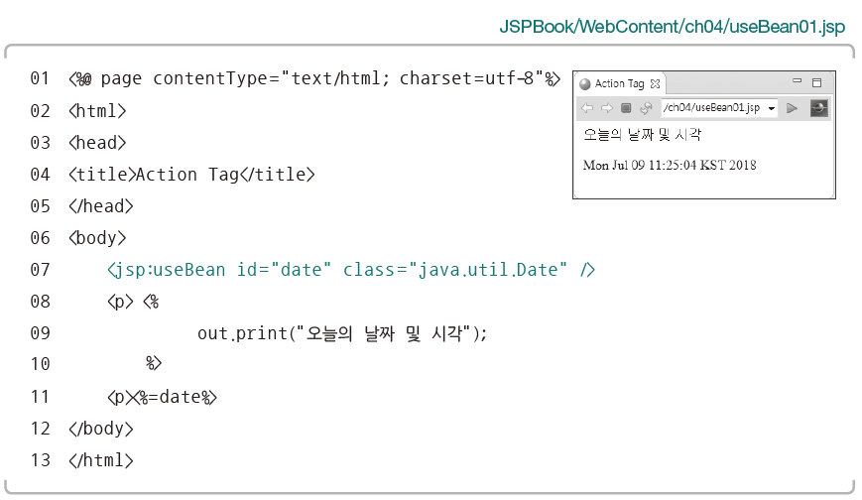
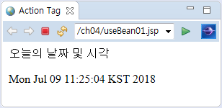
5. 자바빈즈 액션 태그의 기능과 사용법

Slide 28
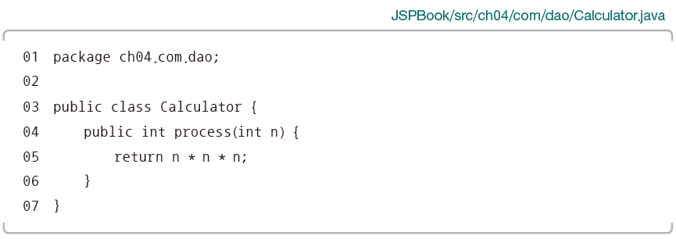
5. 자바빈즈 액션 태그의 기능과 사용법

Slide 29
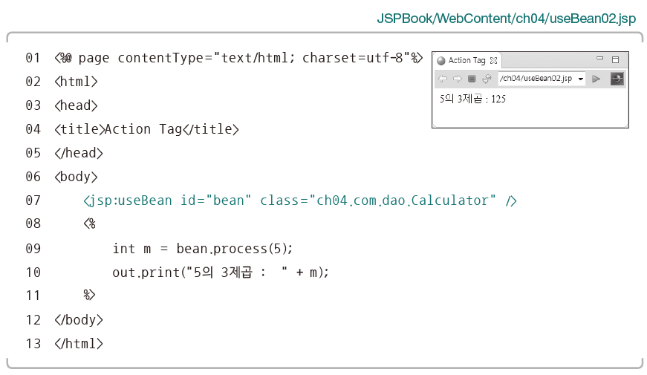
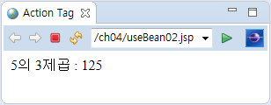
5. 자바빈즈 액션 태그의 기능과 사용법

Slide 30
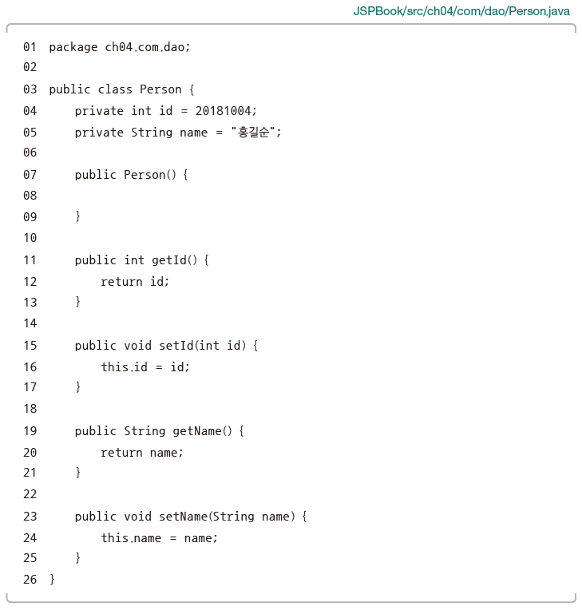
5. 자바빈즈 액션 태그의 기능과 사용법

Slide 31
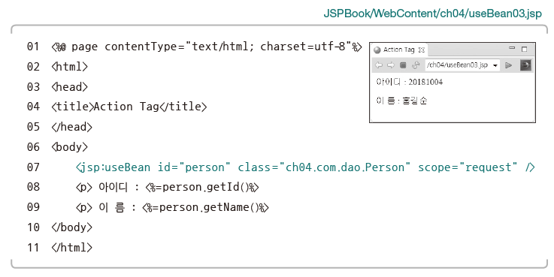
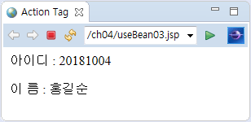
5. 자바빈즈 액션 태그의 기능과 사용법

Slide 32
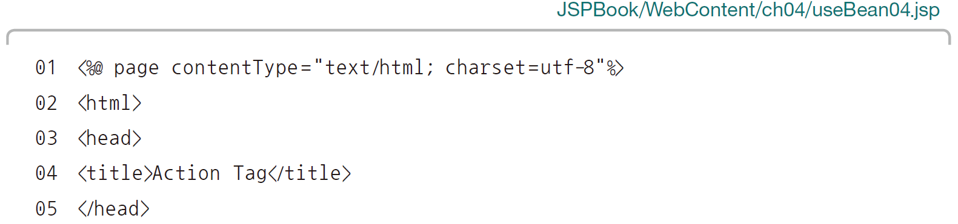
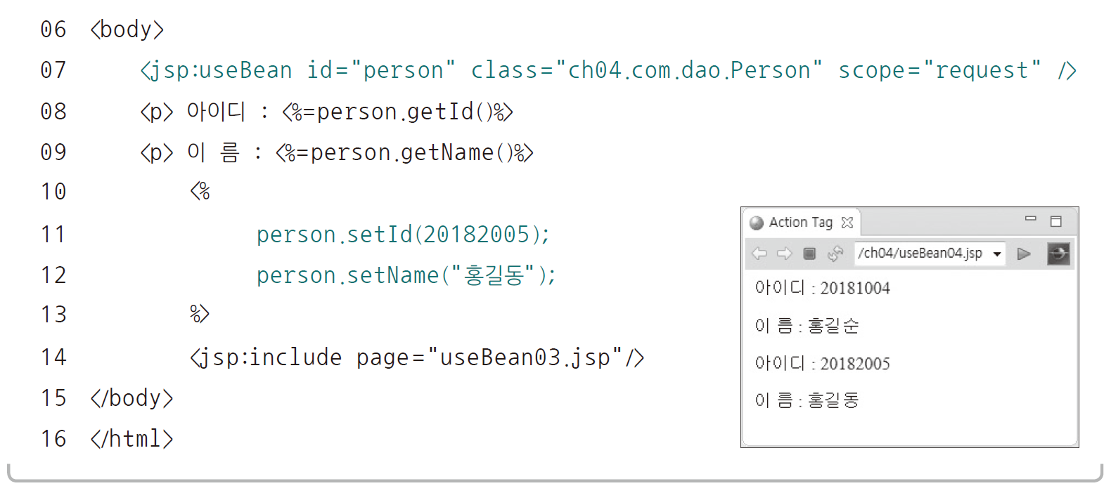
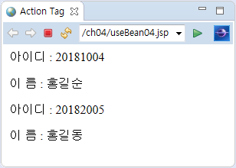
5. 자바빈즈 액션 태그의 기능과 사용법

Slide 33
5. 자바빈즈 액션 태그의 기능과 사용법
setProperty 액션 태그
useBean 액션 태그와 함께 자바빈즈의 setter( ) 메소드에 접근하여 자바빈즈의 멤버 변수인 프로퍼티의 값을 저장하는 태그
폼 페이지로부터 전달되는 요청 파라미터의 값을 직접 저장하거나 자바빈즈의 프로퍼티로 변경하여 값을 저장할 수 있음
모든 자바빈즈 프로퍼티 이름과 동일하게 요청 파라미터를 설정할 수 있음

Slide 34
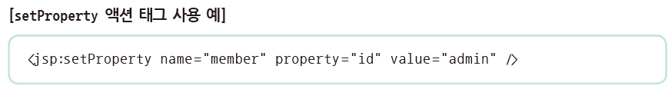
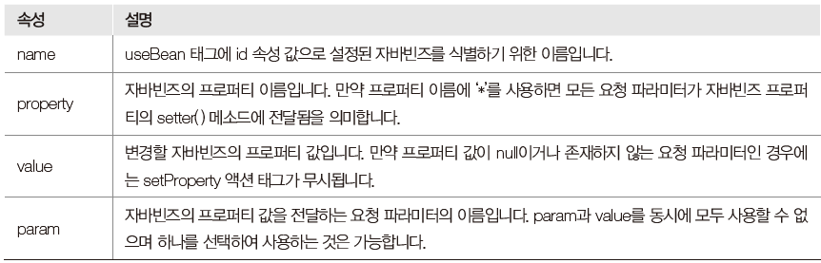
5. 자바빈즈 액션 태그의 기능과 사용법

Slide 35
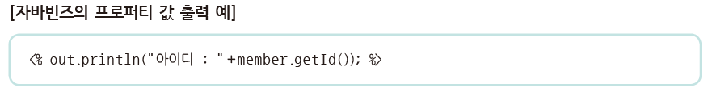
5. 자바빈즈 액션 태그의 기능과 사용법

Slide 36
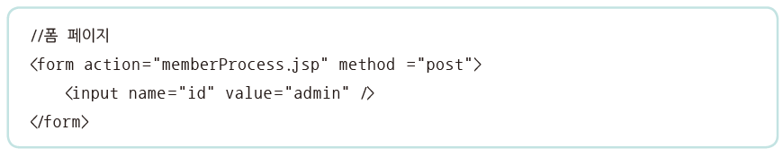

5. 자바빈즈 액션 태그의 기능과 사용법
요청 파라미터 이름과 자바빈즈의 프로퍼티 이름이 일치하는 경우:

Slide 37

5. 자바빈즈 액션 태그의 기능과 사용법
요청 파라미터 이름과 자바빈즈의 프로퍼티 이름이 일치하지 않는 경우:

Slide 38

5. 자바빈즈 액션 태그의 기능과 사용법
요청 파라미터 이름과 자바빈즈의 프로퍼티 이름이 모두 일치하는 경우:

Slide 39



5. 자바빈즈 액션 태그의 기능과 사용법

Slide 40

5. 자바빈즈 액션 태그의 기능과 사용법
getProperty 액션 태그
useBean 액션 태그와 함께 자바빈즈의 getter( ) 메소드에 접근하여 자바빈즈의 멤버 변수인 프로퍼티의 값을 가져오는 태그

Slide 41


5. 자바빈즈 액션 태그의 기능과 사용법

Slide 42


5. 자바빈즈 액션 태그의 기능과 사용법

Slide 43


5. 자바빈즈 액션 태그의 기능과 사용법

Slide 44

6. [웹 쇼핑몰] 상품 목록 표시하기

Slide 45

6. [웹 쇼핑몰] 상품 목록 표시하기

Slide 46

6. [웹 쇼핑몰] 상품 목록 표시하기
상품 클래스 생성하기:
멤버 변수 선언하기:

Slide 47


6. [웹 쇼핑몰] 상품 목록 표시하기
기본 생성자 작성하기

Slide 48

6. [웹 쇼핑몰] 상품 목록 표시하기
모든 멤버 변수의 Setter/Getter( ) 메소드 작성하기:

Slide 49


6. [웹 쇼핑몰] 상품 목록 표시하기
모든 멤버 변수의 Setter/Getter( ) 메소드 작성하기:

Slide 50
6. [웹 쇼핑몰] 상품 목록 표시하기
모든 멤버 변수의 Setter/Getter( ) 메소드 작성하기:

Slide 51

6. [웹 쇼핑몰] 상품 목록 표시하기
[자바빈즈로 사용할 상품 데이터 접근 클래스 만들기]
자바빈즈로 사용할 클래스 만들기:
멤버 변수와 기본 생성자 만들기:

Slide 52

6. [웹 쇼핑몰] 상품 목록 표시하기

Slide 53

6. [웹 쇼핑몰] 상품 목록 표시하기
상품 목록을 가져오는 메소드 만들기:

Slide 54

6. [웹 쇼핑몰] 상품 목록 표시하기
[상품 목록 표시하기]
상품 목록 출력 웹 페이지 만들기:

Slide 55

6. [웹 쇼핑몰] 상품 목록 표시하기

